Slide 1
Верстка сайтов
Мухина Юлия Рамилевна

Slide 2
Верстка сайта
Это процесс создания HTML+CSS шаблона сайта.
Чаще всего в шаблон встраиваются и js-скрипты (JavaScript), отвечающие за интерактивность веб-страниц.
На сегодняшний день для разработки большинства шаблонов используются библиотеки и фреймворки, облегчающие верстку.
Фреймворк Bootstrap, Tailwind (HTML, CSS, JavaScript)

Slide 3
Основы HTML

Slide 4
Структура проекта
site.local
index.html
img
css
js
font
pict.jpg
pict.png
pict.gif
pict.svg
style.css

Slide 5
Структура html-документа
<!DOCTYPE html>
<html>
  <head>
    <meta charset=utf-8>
    <title>Простейший документ</title>
  </head>
  <body text=‘#0000ff’ bgcolor=‘#f0f0f0’>
    <h1>Пример простого документа</h1>
    <hr>
  </body>
</html>

Slide 6
Тег
Тег – указатель разметки
<имя_тега>
<имя_тега атрибут1=значение атрибут 2=значение …>
<p>
<br>
<table width=570 align=center cellpadding=10 cellspacing=2 border=6>
<img src=“img/pict.jpg”>

Slide 7
Контейнер
Контейнер – это элемент разметки HTML
<имя_тега список атрибутов>
содержание контейнера
</имя тега>
<HTML>web-страница</HTML>
<p>абзац</p>
<table>таблица</table>

Slide 8
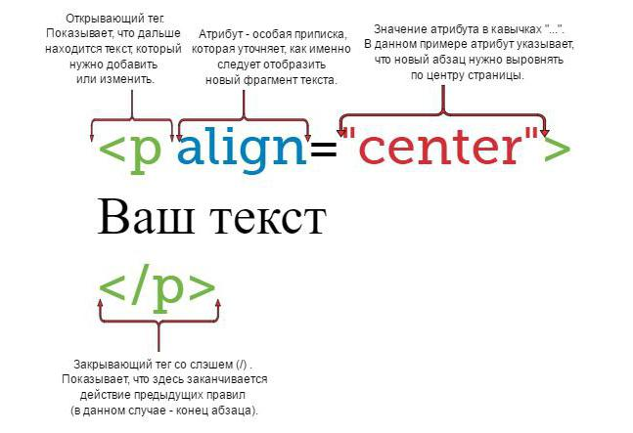
Контейнер

Slide 9
Есть не закрывающиеся теги:
<img>
<hr>
<br>

Slide 10
Структура html-документа
<!DOCTYPE html>
<html>
  <head>
    <meta charset=utf-8>
    <title>Простейший документ</title>
  </head>
  <body text=#0000ff bgcolor=#f0f0f0>
    <h1>Пример простого документа</h1>
    <hr>
  </body>
</html>

Slide 11
Вложенные теги
Правильно!
<ul>
<li>Первый элемент списка</li>
<li> Второй элемент списка </li>
</ul>
Не правильно!
<ul>
<li>Первый элемент списка</li>
<li> Второй элемент списка
</ul></li>

Slide 12
Атрибуты тегов
<img src=‘img/avatar.jpg’>
<img src=‘img/avatar.jpg’ width=‘200’>
<img src=‘img/avatar.jpg’ width=‘200’ height=‘300’>

Slide 13
Специальные символы CER
(Character Entity Reference)
Числовой код | Именная замена | Символ | Описание
&#034; | &quot; | " | Кавычка
&#038; | &amp; | & | Амперсанд
&#060; | &lt; | < | Меньше
&#062; | &gt; | > | Больше
&#160; | &nbsp; |  | Неразрывный пробел
&#161; | &iexcl; | ¡ | Перевернутый восклицательный знак
&#162; | &cent; | ¢ | Цент
&#163; | &pound; | £ | Фунт
&#164; | &curren; | ¤ | Валюта
&#165; | &yen; | ¥ | Йена
&#168; | &uml; | ¨ | Умляут
&#169; | &copy; | © | Копирайт
&#171; | &laquo; | « | Левая угловая кавычка
&#174; | &reg; | ® | Зарегистрированная торговая марка
&#177; | &plusmn; | ± | Плюс или минус
&#187; | &raquo; | » | Правая угловая кавычка

Slide 14
Группы тегов
определяющие структуру документа;
оформление блоков гипертекста (параграфы, списки, таблицы, картинки);
гипертекстовые ссылки и закладки;
формы для организации диалога;
и др.

Slide 15
Комментарии в HTML
<!– закомментированный код -->

Slide 16
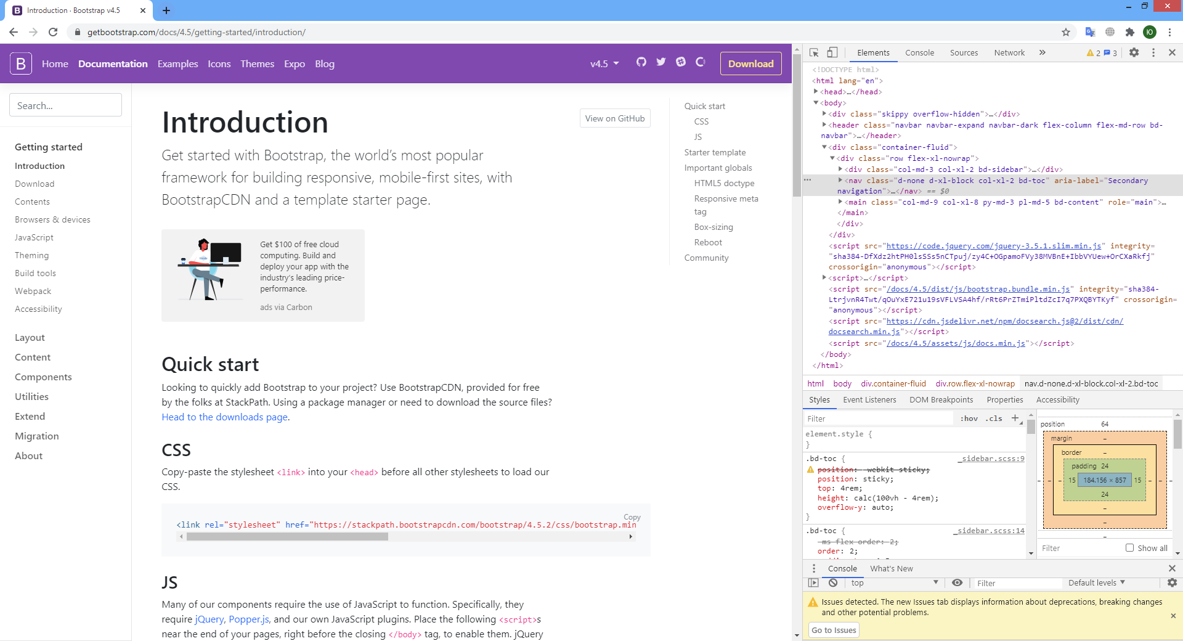
Браузер – основной инструмент

Slide 17
Каскадные таблицы стилей

Slide 18
CSS
Cascading Style Sheets (Таблицы Каскадных Стилей) – это язык, содержащий набор свойств для описания внешнего вида любых HTML документов.

Slide 19
Стилевые правила через атрибут style
Вместо:
<img src=‘img/avatar.jpg’ width=‘200’ height=‘300’>
Это:
<img style=‘width:300;height:200’ src=‘img/avatar.jpg’>
<p style=‘text-align:center;color:#fff;font-size:14’><p>

Slide 20
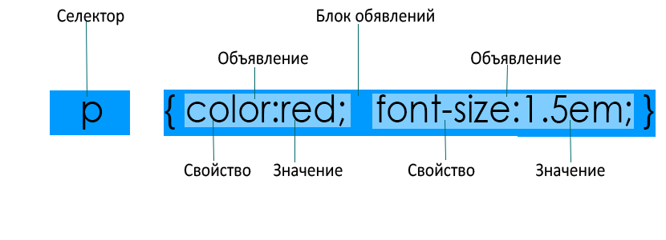
Структура CSS-стиля (правила)

Slide 21
Внутренние таблицы стилей
<style type="text/css">
<!--
p {
color: red;
}
h1 {
font-family: Georgia, 'Times New Roman', Times, serif;
font-size: 20px;
}
-->
</style>

Slide 22
Внешние таблицы стилей
body {
color: #545C66;
background-color: #cccccc;
}
h1 {
font-size: 1.5em;
font-weight: normal;
}

Slide 23
Подключение таблицы стилей
<link href="адрес_файла_стилей" rel="stylesheet">

Slide 24
Структура проекта
site.local
index.html
img
css
js
font
pict.jpg
pict.png
pict.gif
pict.svg
style.css

Slide 25
Комментарии в CSS
/* закомментированный код */

